Slide 1

La ciencia de la lectura
en las escuelas de Ohio
Lo básico para las familias
Notes:
Bienvenidos y gracias por venir hoy. ¡Estamos muy contentos de que estés aquí!
Estamos aquí hoy porque queríamos compartir con ustedes información sobre cómo los niños aprenden a leer y escribir, la Ciencia de la Lectura y lo que se llama Alfabetización Estructurada
También estamos aquí para brindarle algunos buenos recursos para ayudarlo a comunicarse más fácilmente con el maestro de su hijo sobre su lectura y escritura.
Y queríamos darle la oportunidad de hacer preguntas y conectarse con otras familias de la comunidad.

Slide 2


Introducciones
Organization Name
Description
Mission Statement
(Organization Logo)
Facilitator Name
Title
Role
Facilitator Name
Title
Role
Notes:
Introduce your organization….
Name and describe your organization.
You can include its logo and mission statement.
Introduce facilitators: Add pictures of facilitators, their title and role with regards to literacy.

Slide 3
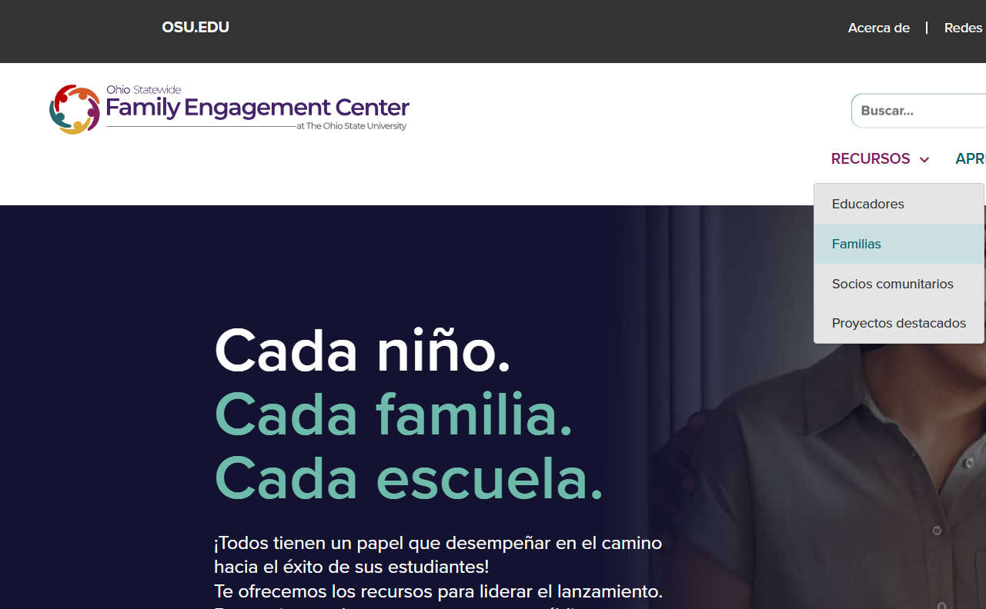
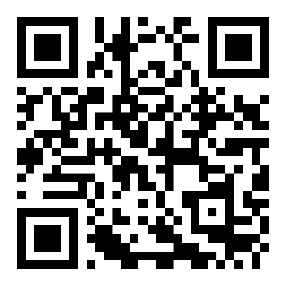
¡Visite el sitio web del Centro de Participación Familiar!
OhioFamiliesEngage.osu.edu
Notes:
El Centro Estatal de Participación Familiar de Ohio en la Universidad Estatal de Ohio desarrolló este taller para socios comunitarios en alfabetización.
Hemos tomado el taller y lo hemos adaptado para [INSERT SCHOOL/ORGANIZATION], pero hemos mantenido la misma información básica.
¡Nos complace tener los como socios para apoyar el éxito de los niños en la escuela y en la vida!

Slide 4

Conectar
Preséntate
Nombres/edades de los niños
Canción, rima o cuento infantil favorito
¿Por qué viniste?
Notes:
¡Queremos darles tiempo para conocerse!
Diríjase a su vecino, preséntese, comparta los nombres de sus hijos, las edades, tal vez su rima, canción o cuento infantil favorito y lo que lo motivó a venir hoy.
Compartiremos durante unos 2 minutos y luego volveremos a reunirnos como grupo.
(ESPERA 2 minutos)
¡Gracias por compartir entre nosotros! Hoy tenemos un gran grupo.

Slide 5

¿Cómo me ayudará esto?
Trabajar juntos
Hacer buenas preguntas
Apoye a su hijo
Notes:
Comencemos hoy, con por qué se hizo esta presentación para su familia.
¿Cómo les ayudará a usted y a su hijo la información de esta sesión?
Bueno, sabemos que cuando todos trabajamos juntos* —escuelas, familias y organizaciones comunitarias como las bibliotecas—
Cuando todos trabajamos juntos, beneficia a todos.
El trabajo y la vida de todos mejoran con apoyo Y podemos apoyarnos mejor cuando sabemos más sobre lo que está sucediendo en el mundo de los demás.
Por lo tanto, esta sesión les ayudará a ustedes, como familia, a comprender lo que se enseña en la escuela sobre la lectura y la escritura, y cómo se enseña.
Con esta información, usted puede *hablar con el maestro de su hijo más fácilmente y hacer buenas preguntas si tiene alguna inquietud.
Hablar con el maestro también ayuda al maestro a conocer y entender mejor a su hijo.
También aprenderá algunas cosas que puede hacer para apoyar la lectura y la escritura de su hijo en casa.
Trabajar juntos como socios y hablarse con frecuencia le dará a su hijo el fuerte apoyo que necesita para convertirse en un buen lector y escritor.

Slide 6

Resumen
Aprender a hablar vs. Aprender a leer/escribir
La ciencia de la lectura
El Enfoque de Alfabetización Estructurada
Preguntas para hacer
Notes:
Durante este taller de hoy, hablaremos de 4 cosas principales.
Dado que la lectura y la escritura tienen que ver con el lenguaje, comenzaremos por ver:
Cómo aprendemos a hablar versus cómo aprendemos a leer y escribir
Luego aprenderemos sobre: ¿Qué es esta *Ciencia de la Lectura y cómo la Ciencia de la Lectura ha ayudado a desarrollar una buena instrucción de lectura y escritura llamada la
*Enfoque estructurado de alfabetización; Hablaremos sobre lo que queremos decir con "estructura" y le daremos muchos ejemplos de cómo se ve la alfabetización estructurada en las aulas.
Finalmente, le daremos algunas preguntas realmente buenas para hacerle al maestro de su hijo.
Estas preguntas le ayudarán a conocer realmente cómo le está yendo a su hijo con la lectura y la escritura en la escuela, y le ayudarán a formar esa sólida red de apoyo para ellos.
Empecemos por hablar sobre cómo se relacionan el aprender a leer y hablar.

Slide 7

Aprender a hablar: ¡Es natural!
ohiofamiliesengage.osu.edu
Notes:
¿Cómo aprendemos a hablar? ¿Vamos a la escuela para ello? ¿O sucede de forma natural?
Pensemos en los bebés: ¿cómo aprenden a hablar la mayoría de los bebés? Esperamos ansiosamente sus primeras palabras o balbuceos de mamá o papá.
Con solo escuchar palabras e interactuar con nosotros, por lo general aprenden a entender y balbucear palabras cuando tienen entre 4 y 6 meses de edad.
No tenemos que enseñar a los niños a hablar o lo que significan mamá y papá, aprenden esas palabras de forma natural.
De hecho, nuestros cerebros están programados al nacer para aprender a hablar automáticamente, lo que sucede de forma natural para hasta el 95% de los niños.
Los bebés aprenden el lenguaje hablado sin instrucción. Aprenden escuchándolo en la casa y aprenden mucho cuando jugamos e interactuamos con ellos.
Y durante mucho, mucho tiempo, hablar entre ellos fue la única forma en que las personas se comunicaban, por lo que no se necesitó nada más.

Slide 8
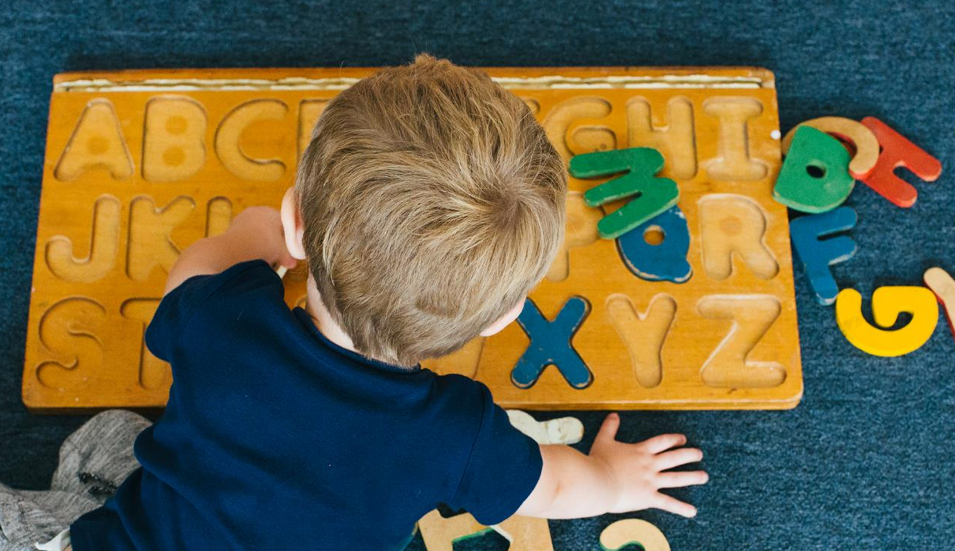

Aprender a leer: El código
alfabeto
a =
casa
By Excavations and Israel Antiquities - [1], Public Domain, https://commons.wikimedia.org/w/index.php?curid=3746228
Notes:
En algún momento de la historia, alguien pensó:
“¿No sería increíble poder escribir lo que decimos, para comunicarnos con otros incluso cuando no estamos juntos?”
Así que, en el caso del idioma inglés, tomaron los sonidos que escuchamos al hablar y crearon símbolos para representar esos sonidos.
Otros idiomas usaron diferentes sistemas:
Algunos usaron símbolos para representar palabras completas,
Otros usaron sílabas,
Y algunos incluso usaron dibujos o imágenes para representar ideas o cosas.
Pero en inglés, se eligió un sistema donde cada símbolo representa un sonido individual.
Esos símbolos son las letras que usamos hoy: el alfabeto.
Por ejemplo:
La letra “a” representa el sonido /a/
Y al juntar varias letras, podemos formar palabras completas que decimos al hablar, como:
c-a-s-a para formar “casa”.
Ahora bien, es importante recordar algo:
Nuestro cerebro nace preparado para aprender a hablar,
pero no nace sabiendo leer ni escribir.
El sistema de letras y sonidos —ese “código escrito”— tiene que enseñarse.
Leer y escribir no es algo que se aprende solo.
Es algo que se enseña paso a paso.

Slide 9

Actividad
¿Cómo dirías estas palabras?
  flimbloaded
  prevoudle
¿Cómo estás trabajando para descifrar estas palabras?
  comunicable
Notes:
Ahora que vemos cómo se usaban los sonidos del habla para hacer palabras impresas o palabras impresas,
Quiero que te tomes un minuto para
Imagina que eres tu hijo y ves una palabra que nunca antes habías visto, por primera vez.
¿Cómo vas a averiguar qué es la palabra, qué dice?
Te voy a mostrar una palabra inventada y quiero que finjas que eres un niño, viendo esta palabra por primera vez. Trata de averiguar lo que dice....
¿Listo?
*CLICK*
[Allow for WAIT time]
¿Qué te parece este?*CLICK*
[Allow for WAIT time]
¿Cómo estás trabajando para descifrar estas palabras? ¿Qué estás haciendo en tu mente?
¿Estás tratando de pronunciar las palabras? ¿Estás buscando partes más grandes dentro de las palabras?
¿Probar esta última? *CLICK*
[Allow for WAIT time]
Los buenos lectores a menudo no tienen que pensar en cómo leer las palabras muy a menudo y simplemente las leen automáticamente.
Sin embargo, al aprender a leer o al intentar leer palabras desconocidas, tenemos que pensar en este código básico de letras que representan sonidos, para palabras más grandes como estas, también buscamos sílabas o trozos más grandes de palabras que nos resulten familiares. Las habilidades que usamos para descubrir cómo leer palabras nuevas, pronunciar las letras, buscar partes más grandes como sílabas, prefijos y sufijos,
Esas habilidades, si se enseñan a los niños, los ayudarán a convertirse en buenos lectores y deletreadores.

Slide 10

Enseñanza de la lectura
Letras y sonidos
vs.
Palabra entera
ohiofamiliesengage.osu.edu
Notes:
Por lo tanto, si hay que enseñar a leer y deletrear el lenguaje escrito, y no se aprende de forma natural,
Los maestros deben estar capacitados para enseñar a los niños acerca de las letras y los sonidos, es decir, cómo las letras como símbolos se relacionan con las palabras habladas.
Y algunos maestros fueron entrenados para enseñar a leer y escribir enseñando este "código" de las letras a los sonidos.
Pero durante mucho tiempo, la gente ha discutido sobre cómo se debe enseñar a leer.
Incluso en la década de 1800 había personas que creían que no era necesario o que era una tontería enseñar letras y sonidos. Creían que a los maestros se les debía enseñar a leer de una manera diferente.
Entonces, en lugar de enseñar este código y cómo pronunciar las palabras, se suponía que los maestros debían hacer que los niños memorizaran la imagen de la "palabra completa".
En este método de "palabra completa", los niños tenían que usar imágenes y adivinar para descifrar una palabra que no conocían, y se les enseñaban nuevas palabras al ver la palabra completa y decirla una y otra vez.

Slide 11
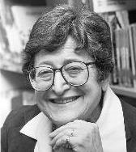
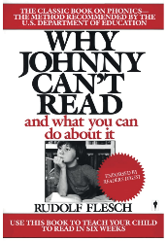
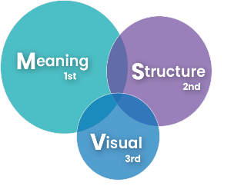
Enseñanza de la lectura
Palabra completa
Panel Nacional de Lectura
1800s
1955
1967
Aprender a leer: el gran debate
1990s
Alfabetización equilibrada
2000
Sistema de tres pistas
Palabra completa
ohiofamiliesengage.osu.edu
Notes:
Este otro método de enseñanza de la lectura, el método de la palabra completa, se ha utilizado durante mucho tiempo y todavía se usa hoy en día. Echemos un vistazo a esta línea de tiempo.....
En las décadas de 1950 y 1960, algunas personas se dieron cuenta de que enseñar a los niños a leer haciendo que trataran de memorizar "palabras completas" no funcionaba bien.
Muchos niños tenían problemas para aprender a leer y escribir.
Así que....
Se publicó un libro muy popular, "Por qué Johnny no sabe leer", y este libro llamó la atención sobre las debilidades del método de la palabra completa.
Y luego, más tarde, una investigadora de Harvard,* Jeanne Chall (Jeen) hizo un gran proyecto de investigación y descubrió:
¡Esa ciencia estaba demostrando una y otra vez que enseñar el código del alfabeto era realmente importante para los lectores y deletreadores principiantes!
PERO el método de la "palabra completa" y otros métodos eran tan populares,
Que las universidades seguían capacitando a los maestros para usarlos a pesar de que no funcionaban bien.
Finalmente, en el año 2000 se escribió un gran informe de investigación que ayudó a recordar a la gente lo que realmente funciona.
Y esto es lo que encontraron.....

Slide 12

Cinco cosas
Escuche y oiga
Sonido de letras
Practicar
Palabras nuevas
Comprensión
Panel Nacional de Lectura
ohiofamiliesengage.osu.edu
Notes:
Esta investigación se llevó a cabo bajo el nombre de Panel Nacional de Lectura
Este panel o grupo de investigadores encontró que, en efecto-
¡Los sonidos y las letras de las palabras son importantes para los lectores principiantes!
Encontraron cinco cosas en la investigación que realmente ayudan a los niños a aprender a leer:
Primero, fue enseñar a los niños a *escuchar atentamente* y escuchar las partes de las palabras habladas
Por ejemplo, ser capaz de extraer tres sonidos de la palabra "gato" c-a-t, o
Separe las sílabas como ro-bot, o
escuchar y decir rimas como "cuenta" y "leer"
También era importante enseñar a los niños las letras que van con cada sonido que escuchan, esto les ayuda a poder pronunciar al leer o escribir las letras mientras intentan deletrear una palabra.
También descubrieron que era importante dar a los estudiantes mucha *práctica* para pronunciar diferentes patrones de ortografía para que pudieran sentirse cómodos leyendo y deletreando diferentes tipos de palabras de manera rápida y fluida.
El vocabulario era otra cosa importante. Las *palabras nuevas* que los niños no escuchan en las conversaciones cotidianas deben enseñarse directamente para que desarrollen un vocabulario sólido.
Finalmente, si los niños tienen que leer algo muy largo, los investigadores descubrieron que enseñarles formas sencillas de *entender* estos textos largos les ayuda a dar sentido a lo que leen.
Ahora, este resumen de investigación fue escrito en el año 2000, ¡PERO la investigación no se detuvo! Cada año tenemos montones de nuevas investigaciones. Llamamos a TODA esta investigación "La Ciencia de la Lectura".......

Slide 13
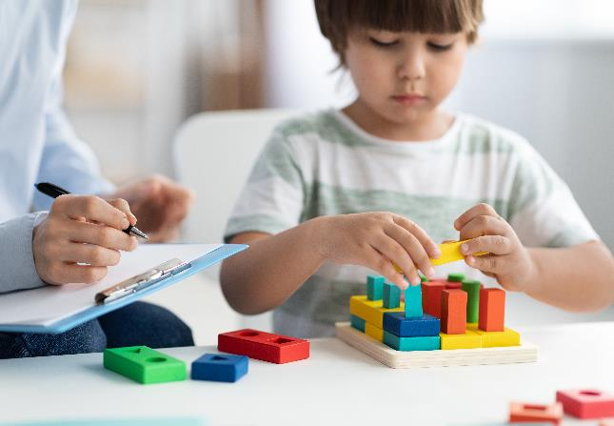


¿Qué es la Ciencia de la Lectura?
Notes:
Entonces, ¿qué es la ciencia de la lectura?
Es TODA la investigación hasta el día de hoy, que analiza cómo los cuerpos y cerebros de los niños aprenden a leer, deletrear y escribir.
Es una investigación de muchos científicos diferentes, desde psicólogos hasta terapeutas del habla, investigadores del cerebro, lingüistas y educadores.
Todo su trabajo combinado se llama la ciencia de la lectura
¡Y nunca deja de crecer! Con cada estudio de investigación realizado, aprendemos un poco más sobre cómo enseñar a leer de manera más efectiva.
¡Así que sí! La lectura y la escritura tienen que enseñarse, y nosotros miramos a la ciencia para saber cuál es la mejor manera de enseñarla.

Slide 14

La ciencia de la lectura
no es un libro que se pueda leer
no se trata solo de letras y sonidos
nos muestra la mejor manera de enseñar
Notes:
Tenga en cuenta, "La Ciencia de la Lectura" --
NO es *un libro que puedes leer o un programa en particular que puedes comprar
Y NO se trata solo de conocer las letras y sus sonidos
Recuerde que son los resultados de la investigación, ¡y la investigación nos dice mucho!
Lo que hace la Ciencia de la Lectura, lo que hace toda esa investigación...
es mostrarnos la *mejor manera de enseñar a leer y escribir....
Lo llamamos el Enfoque de Alfabetización Estructurada

Slide 15

Alfabetización estructurada
Como una receta
Todos
Dislexia
ohiofamiliesengage.osu.edu
Notes:
[SAY SLOWLY]
El Enfoque de Alfabetización Estructurada es una forma de enseñar a leer y escribir que se basa en lo que la ciencia dice que funciona mejor. [REPEAT SLOWLY]
Es como seguir una receta en la que los profesores saben cuáles son los ingredientes, cómo combinarlos, saben qué enseñar Y cómo enseñarlo
Puede utilizar este enfoque (Alfabetización Estructurada) en aulas grandes, grupos pequeños o incluso en sesiones individuales.
Este enfoque funciona para *todos!* --todo tipo de estudiantes—
ya sea que estés empezando a leer, o
eres un lector más avanzado, o
si estás aprendiendo inglés.
Y es especialmente útil para los estudiantes que tienen problemas con la lectura, como los que tienen dislexia.
Enseñar a leer y escribir de esta manera, con el Enfoque de Alfabetización Estructurada, les da a los estudiantes la mejor oportunidad de convertirse en grandes lectores y escritores.

Slide 16

La "Estructura": Lo que se enseña
Listas
Orden
Acumulando
Juntas
ohiofamiliesengage.osu.edu
Notes:
Entonces, ¿por qué se llama Alfabetización Estructurada?
¡Pues porque está estructurado!
La palabra estructura significa que la enseñanza se realiza de una manera clara y organizada.
Para hacer esto, los maestros siguen listas que les dicen qué enseñar y en qué orden.
Hay listas de cosas como qué letras y sonidos enseñar y en qué orden, listas de reglas de ortografía, tipos de sílabas, palabras difíciles de deletrear (o ortografías o pronunciaciones poco comunes), prefijos, sufijos, palabras raíz, gramática, estructuras de oraciones y cómo escribir párrafos y ensayos.
¡Hay muchas listas! Ayudan tanto con la lectura como con la escritura.
Las listas comienzan con las cosas fáciles y se van acumulando hasta llegar a material más complejo con el tiempo.
Cuando todas las listas de diferentes áreas de la lectoescritura se usan juntas, ayudan a los estudiantes a mejorar en todas las áreas de la lectura y la escritura.

Slide 17

Actividad: Ejemplos de materiales de alfabetización que utilizan nuestras escuelas locales
ohiofamiliesengage.osu.edu
Notes:
¡Echemos un vistazo a algunas de estas listas!
Tenemos algunos de estos aquí para usted, algunos de la(s) escuela(s) local(es) [add school(s) name]
Los maestros a veces llaman a estas listas un alcance y secuencias.
Se enseñan diferentes habilidades en diferentes grados, y las listas serán un poco diferentes según el programa o plan de estudios que su escuela haya elegido usar.
Siéntase libre de ponerse de pie y estirarse aquí.
(Este es un gran lugar para que tome un descanso en la presentación.
Pida a un co-facilitador que entregue listas oficiales de las escuelas locales que muestren lo que se está enseñando y en qué orden.
O puede hacer que las personas se levanten de sus asientos para acercarse a una mesa de exhibición, dándoles la oportunidad de mezclarse)
Trate de incluir una lista para edades específicas e incluya lectura, ortografía y escritura/gramática, y morfología si es posible.
Esta es solo una imagen de marcador de posición, siéntase libre de hacerla más específica).

Slide 18




La "Estructura": Cómo la enseñamos
Instrucción directa
Muchos sentidos
Enseñar todo
Lectura = Ortografía
Cosas nuevas
Notes:
Además de estas listas que dicen qué enseñar, la forma en que se enseñan esas cosas también es muy importante.
Y la forma en que se enseñan las cosas es parte del enfoque estructurado de alfabetización.
La buena enseñanza utiliza la instrucción directa*.
Una buena instrucción directa significa que las cosas se explican claramente, los maestros usan ejemplos, modelos, mucha práctica con apoyo y vuelven a enseñar o volver a explicar las cosas si es necesario.
También significa que los maestros no esperan que los estudiantes resuelvan las cosas por sí mismos.
Enseñan todo* paso a paso, comenzando con las cosas simples y avanzando hasta las más difíciles.
Los maestros tampoco enseñan demasiado a la vez.
Es mejor enseñar solo un poco de material nuevo* a la vez. Mantener el resto del trabajo de revisión y práctica.
Otra cosa interesante sobre cómo se enseña la lectura y la escritura cuando se usa la alfabetización estructurada es que los maestros intentan que los niños usen tantos de sus sentidos como sea posible.
¿Por qué son importantes todos los sentidos? Bueno, por muchas razones pero pensemos:
Voy a decir una palabra y prestar atención a lo que sucede en tu mente cuando lo escuches.
"gato"(pause)
Cuando escuchamos la palabra gato, ¡nuestro cerebro se ilumina con actividad!
No solo se ilumina en el área de nuestro cerebro que escucha el sonido....
¡Se ilumina por todas partes!
Los científicos han tomado imágenes del cerebro que muestran que cuando escuchamos, vemos o escribimos una palabra, estas imágenes del cerebro muestran que nuestro cerebro se ilumina con actividad, no solo en un lugar, ¡sino en todas partes!
Descubrieron que cuando vemos una palabra, nuestro cerebro también piensa en cómo suena, qué significa y cómo escribir Y cómo decirla, incluso evoca una imagen o cuadro en nuestra mente.
Una buena enseñanza ayuda a conectar todas estas áreas del cerebro al practicar mucho ver, decir, escribir y escuchar palabras.
En las buenas lecciones, los niños están HACIENDO cosas, no solo escuchando. Usan sus ojos, oídos, voces y manos para aprender a leer y escribir.
"Leer" es de lo que más oímos hablar, pero las buenas lecciones de alfabetización también deben *incluir por igual la ortografía y la escritura*, porque
Las investigaciones muestran que enseñar ortografía y escritura ayuda a los estudiantes a convertirse en mejores lectores.

Slide 19
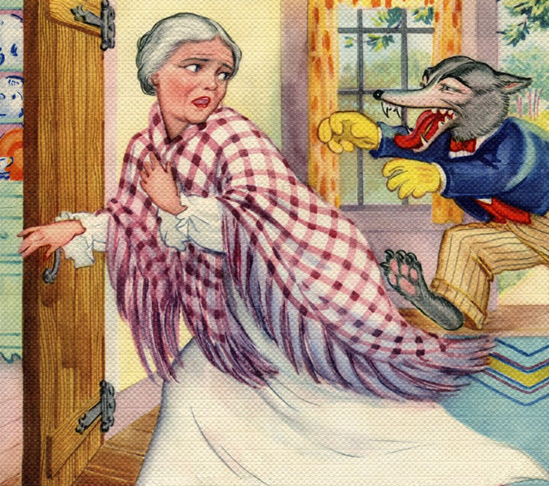

Actividad
ohiofamiliesengage.osu.edu
Notes:
Vamos a hacer una actividad rápida para ayudarte a ver por qué la enseñanza de la escritura y la estructura de la escritura es una parte tan importante del enfoque de la alfabetización estructurada. Voy a decir una frase,
A medida que escuches la frase, trata de averiguar qué crees que significa. ¿Listo?
Vamos a comer abuela...(wait)…..
¿Qué significaba?....(wait) ¿Se te ocurrió esto?*(animate)*
Está bien, da un poco de miedo, ¿verdad?
Ahora voy a decir lo mismo, lo voy a decir de nuevo, escuchen..... y averigua lo que crees que significa....
¡A comer, abuela!
¿Pensaste en algo diferente esa vez? ¿A pesar de que dije las mismas palabras?
¿Tal vez algo como esto?*(animate)*
Ambas oraciones usan las mismas palabras pero significan cosas diferentes.
Probablemente te des cuenta de que quiero decir algo diferente en cada frase al escuchar el tono de mi voz y las pequeñas pausas entre las palabras mientras hablo.
Pero, ¿qué pasa si tengo que escribir estas frases? Entonces, ¿cómo sabrías la diferencia? ¿Cómo sabrás lo que quiero decir si las palabras son las mismas?

Slide 20


Hablar vs. Escribir
Frases desordenadas
Expresiones faciales
Tono y gestos
Estructura de la escritura
Ayuda a la comprensión
"Ver" la estructura
Notes:
Bueno, recuerda que antes vimos cómo los bebés aprenden a hablar, y la escritura es como la forma escrita de hablar.
¡PERO! Hay una GRAN diferencia en cómo hablamos y cómo escribimos.
Cuando hablamos o contamos una historia, a menudo lo hacemos en *oraciones desordenadas*, deteniéndonos y comenzando nuestro hilo de pensamiento, ejecutando nuestras oraciones juntas, Y usamos *expresiones faciales*, tono de voz y gestos para ayudarnos a comunicar lo que queremos decir.
Cuando alguien lee nuestros escritos, no tenemos expresiones faciales, tono y gestos que nos ayuden a contar nuestra historia, por lo que las palabras y la estructura de nuestras oraciones son todo lo que tenemos para comunicar lo que queremos decir.
En las frases que acabas de escuchar, decía las mismas palabras, pero tendría que usar un signo de puntuación, una coma, después de la palabra comer, ¡para que la abuela saliera con vida!
Y la puntuación, al igual que las comas, es solo una de las formas en que estructuramos la escritura para asegurarnos de transmitir nuestro significado.
El enfoque de alfabetización estructurada enseña a los niños la estructura escrita, no solo de las palabras con el orden de las letras y los sonidos, sino también la estructura de las oraciones, los párrafos y los ensayos.
La enseñanza de la escritura también ayuda a los niños a entender mejor lo que leen.
Las investigaciones han demostrado que enseñar a los niños a usar las palabras para escribir bien ayuda a mejorar su lectura. Les ayuda a *"ver el código"* o estructura dentro de lo que leen y les ayuda a entender mejor lo que leen.
Ahora miremos cómo se estructura la escritura.....

Slide 21
Actividad: ¿Puedes ver la estructura?
Ana se sienta en la silla
A
_ _ _ _
.
cosa
acción
Palabras/frases descriptivas
Ana
se sienta
en la silla
Notes:
(Puedes convertir esto en una actividad práctica con distintos niveles de dificultad en los textos, según el material del facilitador.)
El idioma inglés —como el español— tiene una estructura. Es decir, usamos ciertas reglas y patrones para escribir palabras y oraciones.
Vamos a observar juntos esta oración:
Haz clic
“Ana se sienta en la silla.”
Esta oración tiene una estructura.
¿Cómo está construida? (pausa)
¿Qué partes puedes identificar? (pausa)
¿Qué reglas o patrones se están usando? (espera)
Las oraciones tienen una estructura básica:
Empiezan con una letra mayúscula → Haz clic
Terminan con un signo de puntuación → Haz clic
Las palabras están separadas por espacios → Haz clic
(Los maestros a veces les dicen a los niños que dejen un “espacio de dedo” entre palabra y palabra.)
Y además…
Cada oración tiene ciertas partes importantes:
Un sujeto → normalmente un sustantivo (una persona, animal o cosa) → Haz clic
Un verbo → que indica una acción o estado → Haz clic
Y muchas veces hay palabras o frases que describen → como “en la silla” → Haz clic
El orden de las palabras en una oración es muy importante. Ayuda al lector a entender lo que se quiere decir y hace que la oración sea más fácil de leer.
Por lo tanto, si su hijo está escribiendo una oración en casa, puede ayudarlo a revisar su trabajo recordándole la estructura y las reglas de escritura. Ahora, ¿qué están haciendo las escuelas en Ohio para asegurarse de que los estudiantes reciban una buena instrucción en lectura Y escritura en las escuelas?

Slide 22

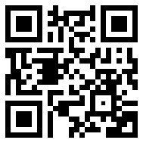
Alfabetización estructurada: cosas buenas
Basado en la ciencia
Comprar materiales
Lista de cosas buenas
Capacitación en alfabetización estructurada
Notes:
Ohio está trabajando muy duro para asegurarse de que todos los niños reciban una buena instrucción de lectura y escritura en la escuela.
Para hacer eso, Ohio en realidad tiene LEYES sobre el uso del Programa de Alfabetización Estructurada.
Estas leyes se aseguran de que todo lo que la escuela utilice para enseñar a leer y escribir siga la *ciencia* y esté hecho para un enfoque de alfabetización estructurado.
Verá, las escuelas y los maestros a menudo *compran materiales como programas de lectura completos*, libros, cuadernos de trabajo y hojas de trabajo de diferentes compañías para ayudar a los maestros a enseñar.
Ahora, algunas de estas empresas hacen sus cosas utilizando la ciencia de la lectura,
Pero otras empresas no lo hacen.
Entonces, estas leyes en Ohio realmente han ayudado porque...
Ahora, cuando las escuelas de Ohio van a comprar cosas para las aulas, tienen una *lista de cosas buenas* para elegir. ¡Y nosotros, como familias, incluso podemos ver esta lista!
De hecho, podemos preguntarle al maestro de nuestro hijo qué cosas están usando para enseñar a leer y escribir, y nosotros
Debería poder encontrarlo en la lista de materiales aprobados de Ohio. Puede ver esta lista usando el enlace en el título de esta diapositiva.
La ley lo hizo para que las escuelas y los maestros no tengan que buscar buenos materiales didácticos basados en la ciencia, ya que tienen una lista confiable de cosas para elegir.
¡Oh! ¡Y esto es realmente importante!
Las leyes de Ohio también se aseguran de que los maestros que no recibieron *capacitación en alfabetización estructurada, *la obtengan ahora, de esa manera los maestros tienen tanto los materiales como el conocimiento para enseñar a leer y escribir utilizando el Enfoque de Alfabetización Estructurada.

Slide 23
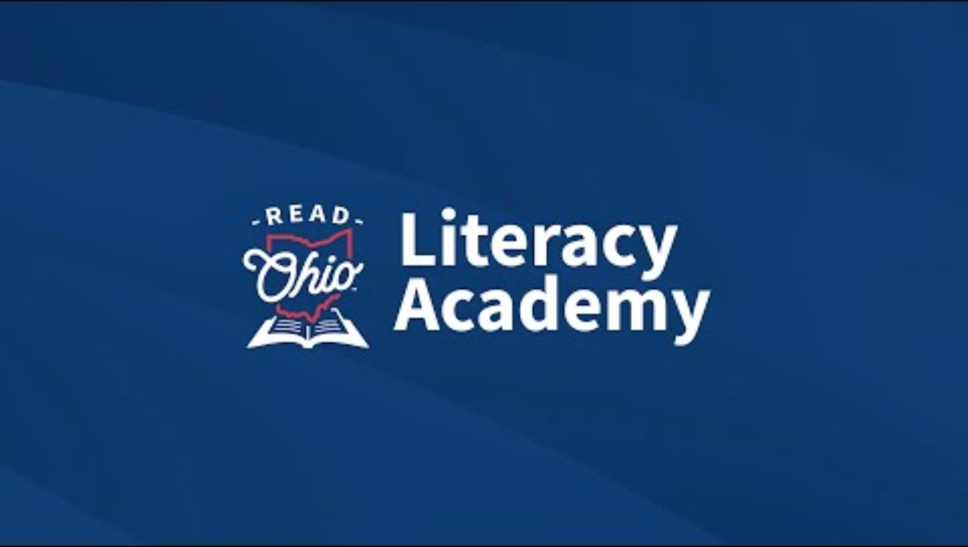
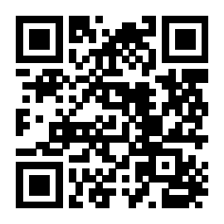
Poner los puntos sobre la "i" en la alfabetización
ohiofamiliesengage.osu.edu
Go.osu.edu/scienceofreadingvideo
Notes:
[Facilitator: please note that this video is only in English. You might decide not to share this slide with your spanish speaking participants.]
Ohio ha elaborado un video bellamente hecho que muestra cómo se han comprometido a usar la Ciencia de la Lectura en sus escuelas. En él, escucharás a Kareem Weaver, la estrella de cine, activista comunitaria y experta en alfabetización; escuchará al gobernador, maestros, administradores y al defensor de celebridades locales Brett Tingley. Brett les recuerda a las familias su papel fundamental en la defensa de la Ciencia de la Lectura en el aula de sus hijos. ¡Vale la pena verlo!
Lo siento pero el vídeo solo está disponible en inglés.
Video Link: https://www.youtube.com/watch?v=qR-ctPFixzY

Slide 24

Lecciones: Preescolar
Palabras del libro
Rimadora
Sílabas
Colorear y escribir
Nombres y sonidos de las letras
ohiofamiliesengage.osu.edu
Notes:
[Facilitator: the nursery rhyme example used in the notes below is different than the Humpty Dumpty example provided in the English version.]
En preescolar, las actividades se enfocan principalmente en el lenguaje oral y en habilidades previas a la lectura y escritura.
Por ejemplo, los maestros leen muchos cuentos en voz alta para que los niños se familiaricen con el lenguaje de los libros. Aprenden palabras como:
la portada,
el título,
las ilustraciones,
el autor (quien escribió el libro),
y también observan cómo se lee de izquierda a derecha, siguiendo las palabras con el dedo mientras se narra la historia.
Todo esto les enseña cómo funcionan los libros y cómo los usamos.
También aprenden muchas rimas infantiles o canciones tradicionales.
Estas rimas ayudan a los niños a notar palabras que suenan parecido, como “pared” y “caer”, lo cual les da pistas sobre cómo las letras y los sonidos se combinan para formar palabras.
El ritmo de estas rimas también les ayuda a notar que las palabras largas se dividen en sílabas cuando hablamos.
Por ejemplo, en español podríamos usar una rima como esta:
“Estaba la rana sentada cantando,
cuando vino el sapo y la puso a bailar.
¡Ra-na! ¡Sa-po! ¡A-ba-i-lar!”
Aquí los niños pueden escuchar cómo se separan las sílabas: ra-na, sa-po, a-ba-i-lar.
Además, en esta etapa los niños comienzan a aprender a sujetar y usar un lápiz, crayón o marcador, y practican colorear y dibujar.
También empiezan a aprender los nombres y sonidos de las letras, y practican trazarlas o escribirlas, incluso trabajan en escribir su propio nombre.

Slide 25

Lecciones: Escuela Primaria
Audición de sonidos
Escritura
Nombres y sonidos de las letras
Leer y deletrear
Estructura de la oración
ohiofamiliesengage.osu.edu
Notes:
Escuela Primaria:
En la escuela primaria, los niños de kínder y primer grado trabajarán aún más en aprender a:
Escuchar y repetir sonidos dentro de las palabras, como las sílabas y las rimas.
Escribir letras a mano, lo cual se vuelve muy importante en estos grados.
Practicar una buena escritura de letras ayuda a los estudiantes a reconocer mejor las letras y sus sonidos.
Además, cuando pueden escribir una letra con facilidad—sin tener que pensar demasiado—pueden concentrarse en cómo se escribe una palabra y en expresar sus ideas por escrito.
También necesitan aprender qué letras representan qué sonidos, por ejemplo:
la letra b suena /b/ y la letra r suena /r/.
Esto es esencial porque comenzarán a unir sonidos para leer palabras pequeñas y a separar los sonidos para poder escribirlas correctamente.
Aprenderán nuevos patrones de escritura y pronunciación, como el uso de combinaciones de letras:
ch, dge, y la e muda o silenciosa (a veces llamada “e traviesa”).
También aprenderán las excepciones a esas reglas.
Desde temprano, se les enseñarán palabras difíciles de escribir (a veces llamadas palabras de vista, palabras rojas o palabras del corazón).
Además, los niños comenzarán a aprender a leer y escribir oraciones simples, desarrollando su comprensión de la estructura de las oraciones (como vimos antes con “Ana se sienta en el silla”).

Slide 26

Leccioes: Estudiantes mayores
Palabras más largas
Vocabulario
Comprensión
Habilidades de escritura
ohiofamiliesengage.osu.edu
Notes:
Estudiantes mayores:
A medida que los niños crecen, aprenderán a leer y deletrear *palabras más largas* usando sílabas, prefijos, raíces y sufijos.
Los maestros seguirán enseñando palabras nuevas que los niños no escuchan mucho en las conversaciones para ayudarlos a desarrollar un vocabulario amplio.
Y les enseñarán a los estudiantes maneras o habilidades para ayudarlos a *comprender* lo que leen, ya que leerán libros y pasajes más largos.
En los grados superiores, los estudiantes seguirán trabajando en esas *habilidades de escritura* para que puedan escribir oraciones, párrafos y ensayos con una buena estructura.
Ahora, veamos algunos videos que muestran algunas de las habilidades de preescolar y primaria en acción.

Slide 27
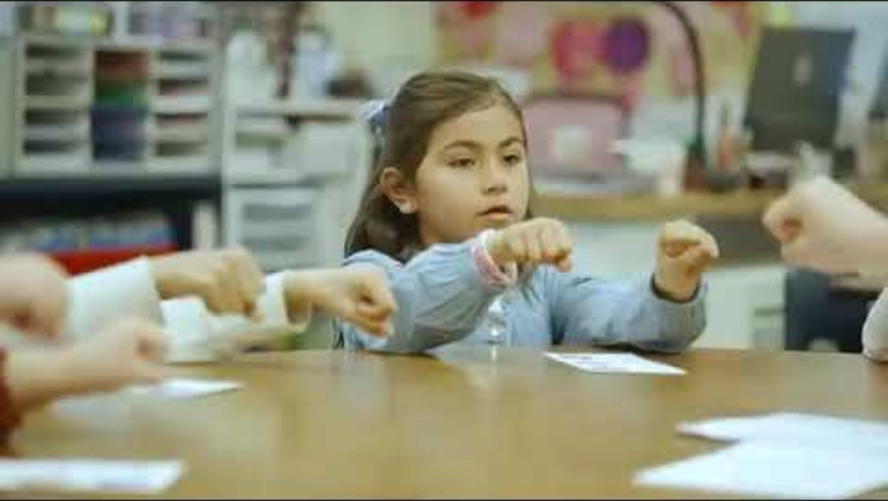
Escuchar sílabas
ohiofamiliesengage.osu.edu
Notes:
[Facilitator: These next 5 video slides show videos in English only. One or more of them might still be useful to show – but use discretion about that, given your audience.]
Escuchar sílabas
En este video verás cómo un profesor ayuda a los estudiantes a escuchar los "grandes trozos de sonido" en las palabras O sílabas.
Fíjate en que los niños de estos vídeos utilizan todos sus sentidos: escuchan, hablan, miran y utilizan las manos para captar realmente las palabras.

Slide 28
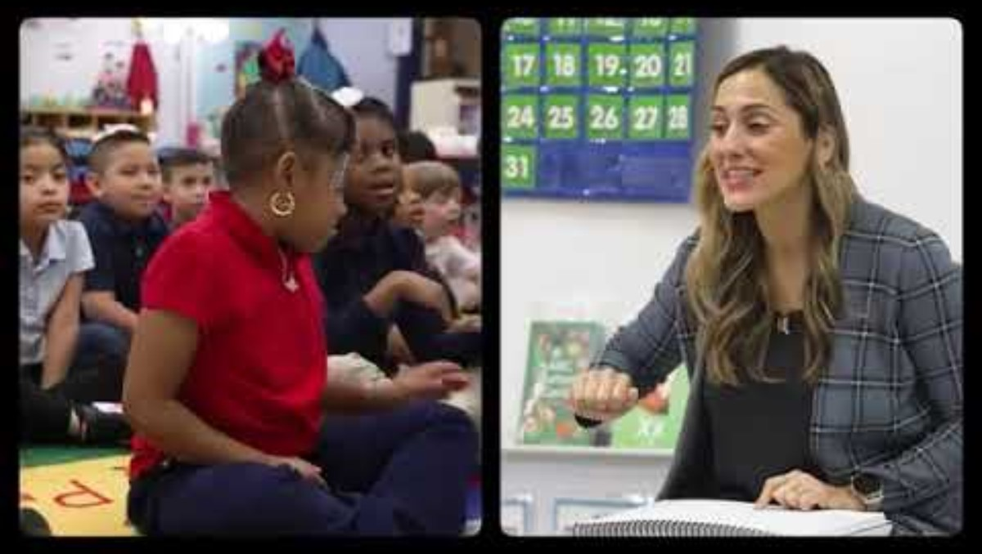
Escuchar los sonidos de las palabras
ohiofamiliesengage.osu.edu
Notes:
Este video es de toda una clase y muestra muchas maneras de ayudar a los niños a escuchar los sonidos de las palabras. (Watch the beginning to minute 1:03)
Este maestro ayuda a los niños a escuchar para:
El primer sonido de una palabra
El sonido medio de una palabra
Cómo mezclar sonidos para formar una palabra (para pronunciarla al leer)
Cómo dividir una palabra en sonidos (como tendrías que hacer para la ortografía)

Slide 29
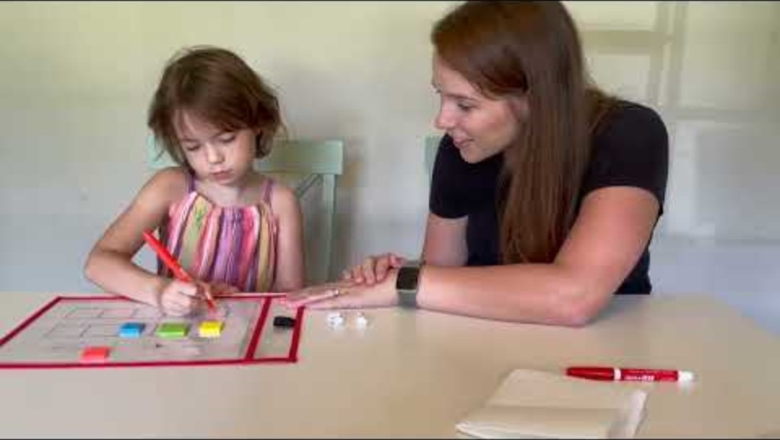
Escribe la letra de cada sonido para deletrear la palabra.
ohiofamiliesengage.osu.edu
Notes:
Este video te mostrará a un profesor trabajando
uno a uno con un estudiante mientras
Escucha los sonidos de la palabra "got" en ingles. La palabra “got” en inglés es el pasado del verbo “get”, el cual tiene varios significados según el contexto. Puede traducirse como obtener, llegar, entender, ponerse, comprar, entre otros, dependiendo de cómo se use.
Escribe la letra de cada sonido para deletrear la palabra.
Las familias pueden hacer esta actividad en casa con cereal o cualquier objeto pequeño.
Noten que a los niños se les enseña a usar los dedos para “marcar los sonidos”.

Slide 30
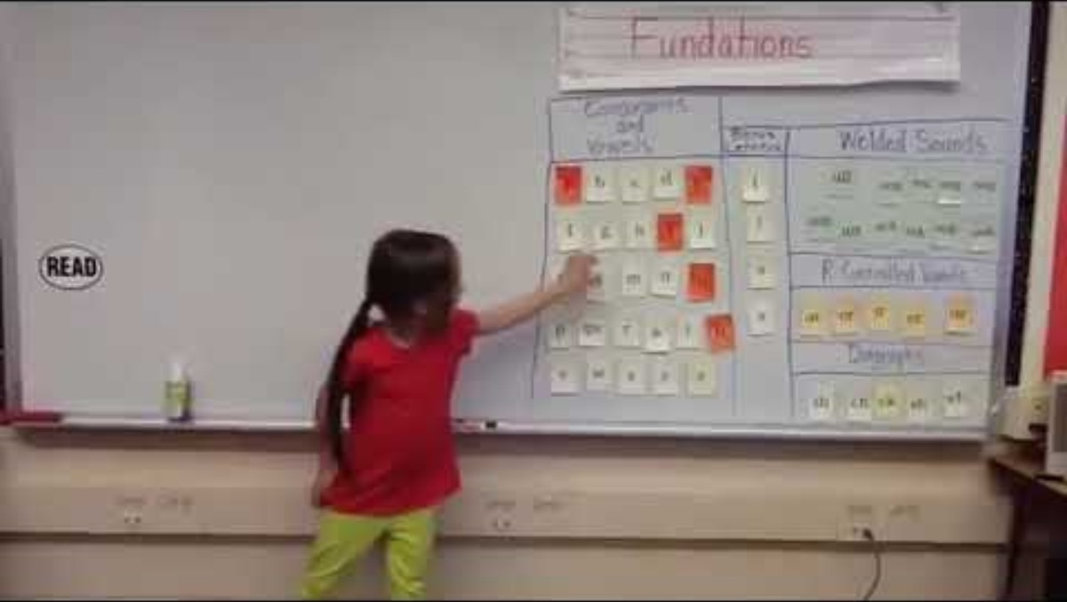
Una lección grupal en el aula con estudiantes de primer grado
ohiofamiliesengage.osu.edu
Notes:
Este video muestra una lección grupal en el aula con estudiantes de primer grado. ¡En esta actividad, los niños son quienes llevan el control! Juntos:
Hacen un calentamiento de sonidos y letras
Practican cómo formar una palabra entre todos
Luego identifican el tipo de sílaba (lo cual les ayuda a saber qué sonido hace la vocal)
Puedes jugar a formar palabras como en el video desde casa usando:
Post-its o tarjetas con letras escritas
Puedes usarlas para hacer lo mismo que ves en el video, ¡o para jugar a juegos como de memoria o el juego de cartas “ve a pescar” con letras!

Slide 31
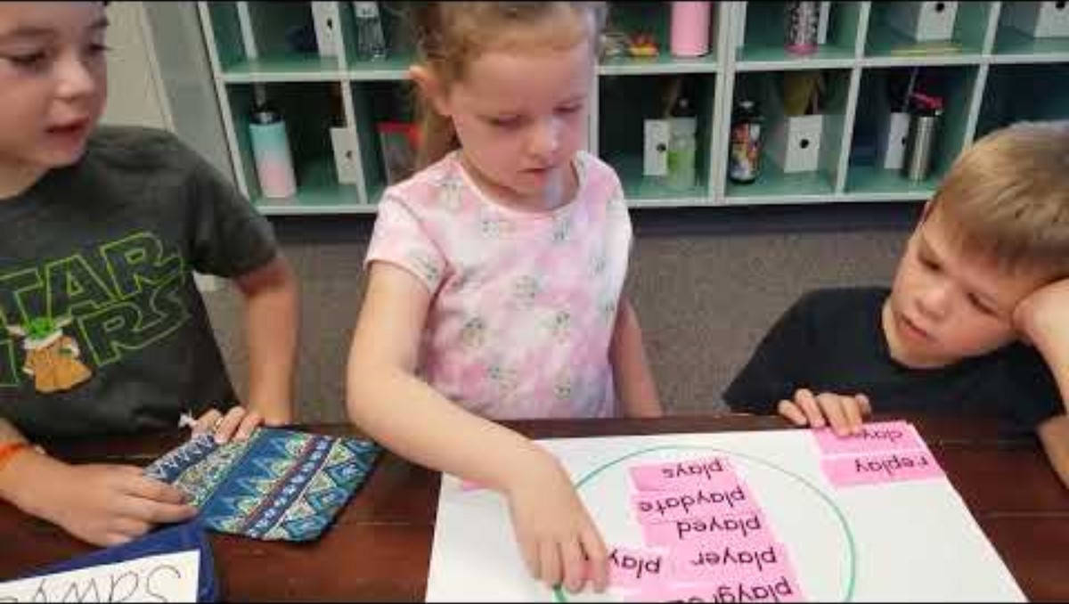
Identificar partes más grandes dentro de las palabras que tienen significado
ohiofamiliesengage.osu.edu
Notes:
Este video muestra a tres niños clasificando palabras que tienen algunas letras en común.
Aquí, la maestra está ayudando a los niños a aprender a identificar partes más grandes dentro de las palabras que tienen significado—en este caso, la base o raíz de la palabra.
Están tratando de encontrar palabras que compartan la misma raíz o base: play, p-l-a-y.
El niño pequeño que está a la derecha se dará cuenta de que play puede ser una palabra base incluso si tiene algunas letras delante... como en “re-play” (reproducir).
La maestra les recuerda que lo importante aquí es el significado de la palabra raíz.

Slide 32
Ejemplo: prefijos, raíces y sufijos.
Cómo funcionan las palabras
Jug-
Jug-ar
Jug-ando
Jug-adora
Palabras largas
Significado
ohiofamiliesengage.osu.edu
Notes:
Esta es otra forma en que los maestros enseñan a los niños cómo funcionan las palabras, o lo que se llama la estructura de las palabras, usando prefijos, raíces y sufijos.
Esta tabla se llama un “matriz de palabras”.
Mira cómo muestra que se pueden formar muchas palabras a partir de una sola raíz, como “jugar”.
Los niños pueden pasar de leer y escribir palabras pequeñas como “jugar”, a palabras mucho más largas, solo conociendo las partes que las forman.
Por ejemplo, si conocen las partes grandes de una palabra, una palabra larga como “jugabilidad” (que tiene 11 letras), ya no se ve tan difícil. En lugar de ver 11 letras sueltas, ven solo 3 partes:
juga + bil + idad — ¡Mucho menos intimidante!
Y además…
Cuando los niños aprenden el significado de esas partes, pueden entender palabras que nunca han visto ni escuchado antes.
Por ejemplo, imagina que te digo una palabra inventada: re + cantar + ble. ¿Podrías adivinar qué significa?
Re-cant-able…
¡Significaría: que se puede cantar otra vez!
De repente, los niños pueden leer, escribir y entender muchas palabras largas, simplemente porque aprenden cómo están construidas.
En lugar de leer letra por letra, aprenden a buscar bloques más grandes que tienen significado.
Esto hace que leer y comprender palabras nuevas sea mucho más rápido y fácil.

Slide 33

En casa
Hablar y leer
Juega con las letras
Escribir cosas
Audiolibros
Decodificables
Notes:
En casa, las familias pueden ser de gran ayuda para nuestros hijos mientras aprenden a leer y escribir. ¡Es muy divertido y especial compartir momentos de nuevo aprendizaje con nuestros hijos! Aquí hay algunas pequeñas formas que podrían apoyar su lectura y escritura. Algunas ideas podrían ser:
Tan simple como *hablar con su hijo, tener buenas conversaciones. Recuerde que escuchar y hablar son las habilidades básicas para la lectura y la escritura. Anímelos a hacer preguntas. Las conversaciones les ayudarán a aprender nuevas palabras, nuevas estructuras de oraciones y conocimientos sobre el mundo que les ayudarán a entender las cosas que leen.
Si puedes, léele a tu hijo, puedes leerle solo cosas que estén por ahí, como la parte de atrás de la caja de cereales, letreros, el menú de un restaurante o libros; O si leer es difícil para usted, hay muchos videos en línea de personas leyendo libros para niños . Puede preguntarle al maestro de su hijo si tiene un canal de YouTube favorito o un narrador que recomendaría para la hora del cuento de su hijo.
Otra idea podría ser hacer algún tipo de tarjetas de letras o Post-its como mencionamos anteriormente para que puedas simplemente *jugar* con los sonidos de las letras, construir palabras e incluso puedes inventar tu propio juego de combinaciones o cualquier otro tipo de juego.
Además, tener *materiales de escritura* como marcadores, crayones, bolígrafos o lápices, y cualquier tipo de papel en la casa fomenta la escritura y la ortografía. Nuestros hijos pueden ayudarnos a hacer una lista, o podemos escribirnos notas unos a otros, o llevan un diario de ideas, ¡o un diario! Y las herramientas de escritura también son excelentes regalos para los niños.
¡Y este es genial! *Audiolibros*! Los audiolibros son solo la grabación de sonido de alguien leyendo un libro. La biblioteca tiene muchos de estos que podemos obtener de forma gratuita. Podemos reproducirlos desde nuestro teléfono, en el automóvil o en la casa. Los audiolibros hacen que los niños puedan escuchar muchas palabras nuevas, desarrollar un vocabulario sólido y aprender sobre el mundo.
Por último, a medida que aprenden a leer, trate de encontrar lo que se llama "libros decodificables" para lectores tempranos o lectores que necesitan más práctica para leer tipos específicos de palabras.

Slide 34

Lectores decodificables
Habilidades de emparejamiento
Sigue una lista
Mucha práctica
Genera confianza
Pregúntale al profesor
Notes:
¿Qué son los libros decodificables?
Los libros decodificables son excelentes porque *coinciden* con las palabras de los libros con lo que su hijo está aprendiendo en la escuela.
Los libros a menudo vienen como un conjunto completo de libros, y ese conjunto *seguirá una lista*, como los que los maestros están usando en la escuela para los patrones de ortografía.
Por lo tanto, los primeros libros de un conjunto de libros usarán patrones de ortografía simples o palabras simples como "perro", y los libros posteriores de la serie pueden usar palabras como "aullido", o incluso los libros posteriores de la serie pueden usar palabras más largas de dos sílabas como "juguetón".
Así que, si tu hijo está trabajando o necesita práctica adicional leyendo palabras con "i", puedes elegir el libro del set que se centra en palabras con "i" corta. Y esa historia tendrá todo tipo de palabras con "i" corta, como:
It might tell a story about a pig and the pig's name is Tim. And use words like hip, him, lip, dig, or rip,
Podría contar una historia sobre una iguana llamado Ines. Y usar palabras como iguana, isla, insecto, idea.
Por lo tanto, su hijo tendrá *mucha práctica para pronunciarse* y leer palabras con "i.... ¡Realmente desarrollando sus habilidades para leer esas palabras por sí mismos!
La otra cosa que hace que estos libros sean tan geniales es que no usarán palabras que los niños aún no hayan aprendido.
Por lo tanto, estos libros son excelentes para *aumentar su confianza*, ¡asegurándose de que tengan una experiencia de lectura positiva!
Puede ser realmente frustrante para ellos si están tratando de leer un libro lleno de palabras que aún no saben cómo sonar o leer en voz alta.
Sin embargo, los libros decodificables introducirán cuidadosamente una o dos de esas palabras difíciles de deletrear o leer a la vez para su hijo, ¡lo cual es algo bueno!
Entonces, como dije, el orden en que estos libros introducen las palabras seguirá una lista o estructura similar a la que los maestros están usando en la escuela.
Por lo tanto, pregúntele al maestro de su hijo* exactamente qué patrones de ortografía puede leer su hijo y en qué habilidad está trabajando ahora.
El maestro de su hijo puede ayudarlo a encontrar el libro adecuado para él.
¡Y a los maestros realmente les encanta tener este apoyo "en casa" de las familias!

Slide 35

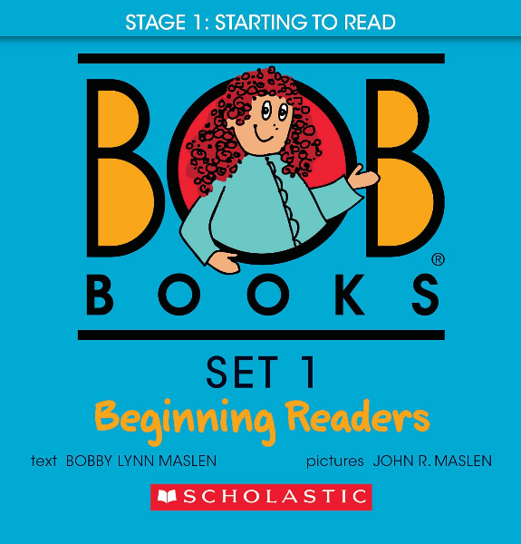
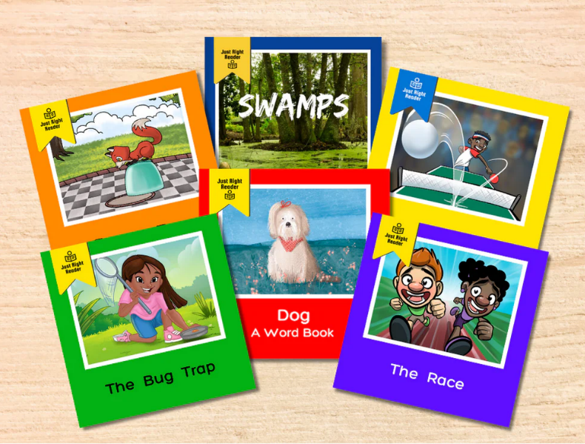
Actividad: Compartir Decodificables
Notes:
Nos encantaría que disfrutaras de una pausa de estiramiento durante unos tres minutos, ya que te damos la oportunidad de ver cómo son los libros decodificables y cómo siguen una lista de habilidades de lectura. Por lo tanto, mostraremos algunos libros, así como las listas de habilidades para esos conjuntos de libros y le daremos la oportunidad de revisarlos, hacer cualquier pregunta que pueda tener y conectarse con otros en la sala.

Slide 36
Descubriendo nuevas palabras
Súbelo (tócalo)
s
o
l
Primera sílaba; Segunda sílaba
ca
mión
Prefijo
re
Base
escribir
Sufijo
án
Prefijo, base, sufijo
ohiofamiliesengage.osu.edu
Notes:
Cuando tu hijo o hija está leyendo un libro con palabras decodificables, o cualquier otro tipo de libro, en algún momento se encontrará con una palabra que no conoce.
En la escuela, los niños aprenden diferentes estrategias para descubrir cómo leer palabras nuevas.
Si se quedan atascados en casa, puedes recordarles que usen esas habilidades.
Por ejemplo, si tu hijo se encuentra con una palabra corta que no reconoce, como “sol”, puedes decirle suavemente:
“Vamos a decir los sonidos” o “Tócalo con los dedos”, para ayudarle a pensar en los sonidos de las letras que ya conoce, como:
“s-o-l” (dos veces)… Decir los sonidos en orden varias veces seguidas puede ayudarle a unirlos y reconocer la palabra completa.
Con palabras más largas, puede ser más difícil, y a veces los niños intentan adivinar porque suena complicado juntar tantos sonidos seguidos.
Entonces, si se encuentran con una palabra como “camión”, puedes decirle:
“¿Cuál es la primera sílaba?” o simplemente “Primera sílaba”. Incluso pueden tapar la segunda parte con el dedo para concentrarse solo en la primera.
Una vez que hayan leído la primera sílaba, puedes decir: “Ahora la segunda sílaba”, y luego unirlas, como:
“ca-mión”.
Otra estrategia útil para palabras largas es buscar un prefijo, raíz y sufijo.
Así no tienen que leer toda la palabra de golpe, sino parte por parte.
Por ejemplo, si ven una palabra como “re-escribir-án”, puedes preguntar:
— “¿Ves un prefijo?” … re-
— “¿La raíz?” … escribir
— “¿Y el sufijo?” … -án
— “Ahora júntalo todo” … reescribirán
¡Estas estrategias también sirven para escribir!
Para palabras cortas, decir “Dilo por sonidos” o “Tócalo con los dedos” funciona muy bien.
Para palabras largas, pueden escribir escuchando las partes grandes de la palabra.
Puedes preguntar: “¿Escuchas la primera sílaba?” o “¿Hay un prefijo o una raíz?”
Y que escriban una parte a la vez.
Así, tu hijo o hija podrá usar todas las palabras grandes que conoce también en su escritura.
Como familia, estos pequeños recordatorios sobre la estructura de las palabras pueden ayudar a que los niños practiquen las habilidades que aprenden en la escuela con el enfoque de Lectoescritura Estructurada.
¡Esta práctica adicional les ayudará a convertirse en lectores y escritores muy fuertes!

Slide 37

Preguntas para hacer
Método
Programas
Tiempo de instrucción directa
Grupos reducidos
Pregúntale al profesor
Notes:
Ahora, en 2019, la mayoría de los maestros no estaban usando la Ciencia de la Lectura y, en cambio, todavía dependían de otros métodos para enseñar a leer y escribir.
Incluso ahora, según los últimos informes, solo alrededor de un tercio de los estudiantes leen y escriben al nivel de su grado.
La buena noticia es que muchos estados, incluido Ohio, tienen leyes y programas para enseñar a leer de manera más efectiva con el enfoque de Alfabetización Estructurada.
Todavía queda un largo camino por recorrer, por lo que es muy importante que las familias hablen y participen para asegurarse de que los niños reciban una buena instrucción en lectura y escritura.
Por lo tanto, para ayudarlo a asociarse aún más con la escuela y el maestro de su hijo,
Aquí hay algunas ideas de preguntas para comenzar la conversación.
Podrías preguntar cosas como:
¿Qué método utiliza para enseñar a leer y escribir (debería ser un enfoque estructurado de alfabetización)?
Podría preguntar: ¿Qué currículos o programas está utilizando (puede haber más de uno, están en la lista aprobada)?
Y ¿Cuánto tiempo puedes dedicar a dar instrucción directa usando esos materiales?
Por último, ¿está mi hijo en o forma parte de algún grupo pequeño para leer o escribir? ¿Y en qué tipo de cosas están trabajando en esos grupos?
Es bueno hacer preguntas específicas sobre dónde se encuentra su hijo en su aprendizaje y si está en camino de alcanzar las metas del nivel de grado.

Slide 38

Preguntas: Primeros lectores
Escritura
Sonido de letras
Sonido y deletrear
Difícil de deletrear
Notes:
Las preguntas específicas para los primeros lectores y deletreadores podrían ser:
¿Cómo es su *escritura a mano o formación de letras (¿ya es automática y fluida?),
¿Cómo les va con la audición de sonidos y sílabas en las palabras? con rimas?
¿Qué sonidos de letras conocen hasta ahora?
Además, ¿son capaces de *leer palabras cortas pronunciándolas?
¿Y son capaces de deletrear esas mismas palabras pequeñas?
Pregunte también: ¿Qué *palabras difíciles de deletrear conocen hasta ahora? (estas también se llaman palabras rojas, palabras de alta frecuencia o palabras a la vista)
Para cada una de estas preguntas. Pregúnteles si tienen problemas con alguna letra o tipo de palabras específicas.
Una buena idea podría ser pedirle al maestro una copia de las listas que está utilizando, para que pueda llevar un registro exacto de dónde le está yendo bien a su hijo o necesita más práctica.
Por último, podemos preguntarle al maestro cuáles son las formas en que podemos ayudar en casa.
¡Realmente apreciarán el esfuerzo del equipo!

Slide 39

Questions: More advanced readers
Palabras más largas
Sílabas
Raíz, prefijos, sufijos
Escritura
Comprensión
Notes:
Las preguntas específicas para las familias con lectores y escritores mayores podrían ser:
¿Cómo le va a mi hijo con la lectura y la ortografía de palabras más grandes O todavía tiene dificultades para leer y deletrear algunas palabras más pequeñas?
¿Qué tipos de sílabas han dominado y tienen problemas con alguno?
Una vez más, teniendo en cuenta que a los estudiantes mayores se les pide que lean y escriban palabras más grandes, tal vez pregunte: ¿Qué prefijos y sufijos de raíces han aprendido, Y Cómo les va leyendo y deletreando esas partes de palabras más grandes?
Y las tareas de escritura también se vuelven más difíciles a medida que crecen, así que pregunte:
¿En qué habilidades de escritura están trabajando?
¿Se acuerdan de poner mayúsculas y puntuar sus frases?
¿Tienen problemas con las estructuras de las oraciones o para escribir trabajos más largos?
Por último, se les pide a los estudiantes mayores que lean libros más largos y difíciles y que lean pasajes. Por lo tanto, sería bueno preguntar:
¿Están *entendiendo lo que leen cuando se les dan cosas del nivel de grado?
Los maestros de los grados superiores todavía tienen listas a seguir para enseñar utilizando el Enfoque de Alfabetización Estructurada, por lo que
Una vez más, una buena idea podría ser pedirle al maestro una copia de las listas que está utilizando, para que pueda hacer un seguimiento de exactamente dónde le está yendo bien a su hijo o dónde podría necesitar más práctica.
A los maestros les gusta trabajar con las familias, y cuando los padres y los maestros hablan sobre cómo aprenden los niños, las investigaciones muestran que a los estudiantes les va mucho mejor en la escuela.

Slide 40





Familias y Escuelas
Notes:
Usted es una parte importante del éxito de lectura y escritura de su hijo. Queremos que sepas:
lo que se enseña en la escuela,
cómo le está yendo a su hijo, y
Cómo puede apoyar a su hijo en casa.
Hay una gran evidencia que muestra que cuanto más hablan y trabajan juntos las familias y los maestros, ¡mejor les va a los niños!
Le invitamos y animamos a que hable con el maestro de su hijo regularmente.
Usted tiene el poder de marcar una gran diferencia en la educación de su hijo.

Slide 41

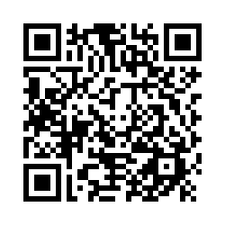
¡Nos alegra mucho que hayas venido! ¿Qué te pareció?
go.osu.edu/SFECfamilysurvey
Notes:
Ha sido un placer ver a todo el mundo hoy. ¡Gracias por venir! ¡Nos encantaría saber qué te ha parecido el taller! ¡Al Centro Estatal de Participación Familiar le encantan los comentarios! Es importante para todos nosotros que ofrezcamos recursos y eventos que ayuden a familias como la suya. Así que tómese un minuto para completar esta breve encuesta. Sus comentarios son muy importantes para nosotros. Y cuando haya terminado de completar la encuesta, no dude en quedarse un rato para hablar y conectarse más con otras familias y el personal.
go.osu.edu/SFECfamilysurvey

